Slide 1
TRƯỜNG THPT| LỊCH SỬ 12 | NĂM HỌC 2026–2027
Bài 11. Thành tựu công cuộc Đổi mới
Thời gian thực hiện: Tiết T30-32
Giáo viên: Hà Thị Lam Huyền
Trường THPT – Bình Định

Slide 2
MỤC TIÊU BÀI HỌC
1
Trình bày thành tựu KT, đối ngoại
2
Đánh giá vị thế VN
3
Nhận xét hạn chế và thách thức

Slide 3
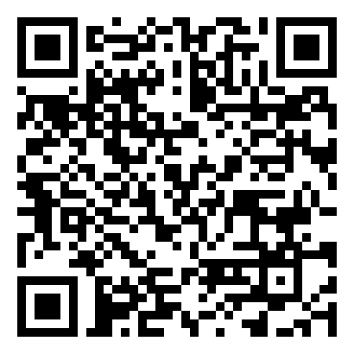
SƠ ĐỒ TƯ DUY
LỊCH SỬ 12 | Bài 11. Thành tựu công cuộc Đổi mới
GDP 6-7%/năm bền vững
ASEAN, APEC, WTO
Thoát bẫy nghèo
Thành tựu kinh
tế
Thành tựu đối
ngoại
HĐBA LHQ 2 nhiệm
kỳ
Xuất khẩu top 20
TG
160+ đối tác chiến
lược
BÀI 11. THÀNH
TỰU CÔNG CUỘC
ĐỔI MỚI
Top 20 nền KT
thương mại
Ô nhiễm môi trường
Đối tác tin cậy–có
trách nhiệm
Vị thế quốc
tế
Thách thức còn
lại
Bất bình đẳng thu
nhập
Chủ tịch ASEAN 3
lần
Chuyển đổi số, kinh
tế xanh

Slide 4
ĐỀ BÀI – NỘI DUNG 1
Thành tựu kinh tế
GDP tăng 6-7%/năm liên tục
Từ thiếu gạo → xuất khẩu gạo top 3 TG
FDI tăng mạnh; điện thoại, điện tử xuất khẩu #1
💡 Suy nghĩ và thảo luận nhóm.

Slide 5
LỜI GIẢI – NỘI DUNG 1
Thành tựu kinh tế
GDP tăng 6-7%/năm liên tục
Từ thiếu gạo → xuất khẩu gạo top 3 TG
FDI tăng mạnh; điện thoại, điện tử xuất khẩu #1
✦ Từ nhóm nghèo nhất → thu nhập trung bình thấp

Slide 6
ĐỀ BÀI – NỘI DUNG 2
Thành tựu đối ngoại
ASEAN (1995), APEC (1998), WTO (2007)
HĐBA: 2008-2009, 2020-2021
Chủ tịch ASEAN: 1998, 2010, 2020
Mục tiêu 2045: nước phát triển thu nhập cao
💡 Suy nghĩ và thảo luận nhóm.

Slide 7
LỜI GIẢI – NỘI DUNG 2
Thành tựu đối ngoại
ASEAN (1995), APEC (1998), WTO (2007)
HĐBA: 2008-2009, 2020-2021
Chủ tịch ASEAN: 1998, 2010, 2020
Mục tiêu 2045: nước phát triển thu nhập cao
✦ Thách thức: ô nhiễm, bất bình đẳng, tham nhũng

Slide 8

BÀI TẬP CỦA BẠN
Lịch sử 12 – Bài 11. Thành tựu công cuộc Đổi mới
🔗 https://trangtu66.github.io/Taode_thi_online/su_cc_bai11_k12.html
6 câu trắc nghiệm + 1 câu đúng/sai
Kết quả ngay lập tức – Xếp hạng lớp
📱 Quét mã QR để làm bài ngay →
Chúc các em học tốt! – Trường THPT

